Slide 1


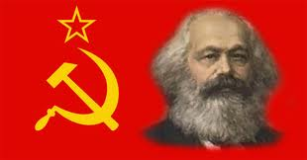

Escuela Superior Politécnica Del Litoral
Facultad De Economía Y Negocios
Tesis de Grado
Análisis teórico de los supuestos de Karl Marx para la instauración de un régimen socialista en la unión de Repúblicas Socialistas Soviéticas, China y Chile
Autores:
Ángel Maridueña
Ely Parra
Ana Belén Villamar
Tutor:
Eco. Fabricio Zanzzi

Slide 2
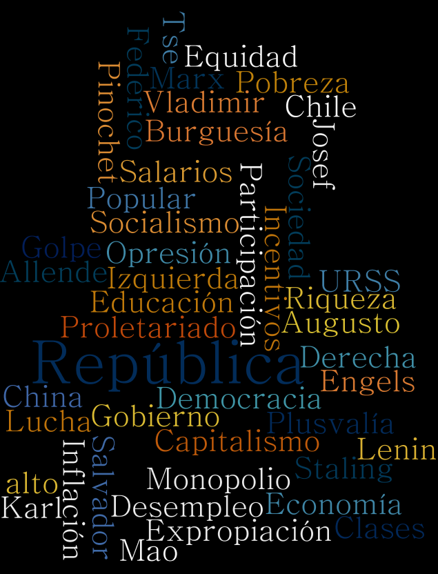


Introducción
El socialismo y el capitalismo son sistemas económicos adoptados por las autoridades de un país con la finalidad de lograr un determinado nivel de desarrollo económico .

Slide 3


Capitulo I
El Problema
Planteamiento del Problema
El socialismo es considerado en contra de la generación de la riqueza y utilidad, según expresado pro Karl Marx, y eje principal para el desarrollo económico del país.

Slide 4
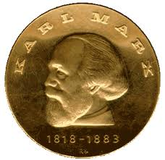

Objetivos
Generales
Cumplimiento de los Supuestos de Karl Marx
Específicos
Estudiar con énfasis la política económica de cada país.
Llegar a conclusiones de fuerte validez interna

Slide 5


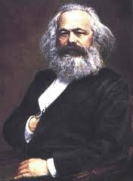
Capitulo II
Marco Teórico Sobre
El Socialismo

Slide 6
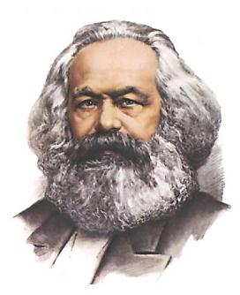
Bio - Biografía de
Karl Marx
Fecha de Nacimiento: 5/5/1818
1843: Contrajo Matrimonio con Jenny von Westphalen
1848 : Marx y Engels plasman sus ideas en el Manifiesto Comunista
Estudio Jurisprudencia
Fecha de Fallecimiento : 1883

Slide 7

Socialismo
Es el control por parte de la sociedad organizada como un entero sobre todos sus elementos integrantes, tanto los medios de producción como las diferentes fuerzas de trabajo aplicadas en las misma

Slide 8
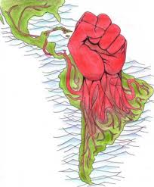
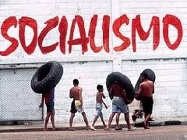
El Socialismo En América Del Sur

Slide 9

Capitalismo
Es el orden social que resulta de la libertad económica en la disposición y usufructo de la propiedad privada sobre el capital como herramienta de producción.
Se considera un sistema económico en el cual el dominio de la propiedad privada sobre los medios de producción desempeña un papel fundamental.

Slide 10


Diferencias entre el Socialismo y Capitalismo
SOCIALISMO | CAPITALISMO
Mando centralizado. | Mando descentralizado.
Soberanía prevalece ante la libertad. | Libertad prevalece ante la soberanía.
Cubre todos los aspectos de la vida económica y social conjunta. | Existen derechos y libertades para las personas.
No es la ganancia individual, el lucro, lo que se busca, sino el estimulo al servicio prestado a la comunidad. | La ganancia individual, como motivación personal para alcanzar el bienestar de la sociedad.
El objetivo es regular el equilibrio entre lo que se produce y las necesidades que deben ser satisfechas, ya que el precio no es considerado un causante. | El sistema de precios es un indicador resultante para los consumidores y productores sobre las necesidades de la sociedad.

Slide 11



Capitulo III
Marco Metodológico

Slide 12
Tipo de Investigación
Recolección de Información relativa al tema.
Definición de las Posibles alternativas de agrupación de los datos.
Análisis de la información
Elaboración del informe final.
La investigación se desarrolló dentro de la modalidad bibliográfica con un diseño no experimental transicional, por consiguiente el proceso investigativo se realizó de la siguiente manera:

Slide 13

Hipótesis de trabajo.
H0:
Si no se cumplen los supuestos, sí se produce el cambio al socialismo.
H1:
Si sí se cumplen los supuestos, sí se produce el cambio al socialismo.

Slide 14

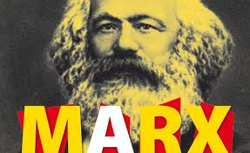
Diez Supuestos de Karl Marx
Supuesto No. 1
Supuesto No. 2
Supuesto No. 3
Supuesto No. 4
Supuesto No. 5

Slide 15
Diez Supuestos de Karl Marx
Supuesto No. 6
Supuesto No. 7
Supuesto No. 8
Supuesto No. 9
Supuesto No. 10

Slide 16





Capitulo IV
Análisis De La Información
URSS CHINA CHILE

Slide 17
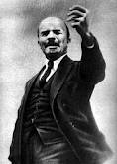
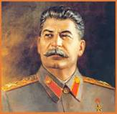
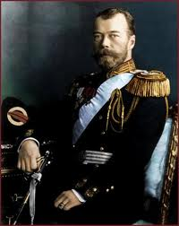
Republicas Socialistas Soviéticas
Principales Personajes De La Conversión Al Socialismo De La Ex URSS.
Vladimir Josef Zar Ruso
Lenin Stalin Nicolás II

Slide 18
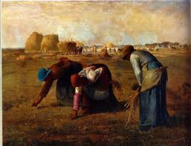
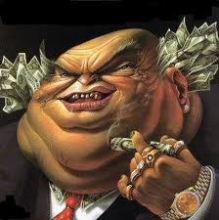
Desarrollo Del Capitalismo En La Ex Urss.
Siglo XIX Europa Oriental (Turquía, Rusia, Australia), economía netamente agraria.
Con el paso del tiempo crece el proletariado industrial.
85% de la población es conformada por campesinos, viviendo en extrema pobreza
El Zar tenia poderes Absolutos.

Slide 19
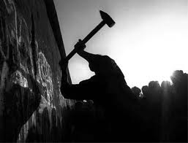

Inicios Del Partido Obrero Revolucionario En La URSS.
1895.- Creación de la “Unión de luchas por la emancipación de la clase obrera” por Lenin.
1898.- Creación de la ISKRA periódico revolucionario Marxista.
1900-1901.- Aparición del partido Obrero Social Demócrata De Rusia.
1905.- Guerra Ruso-Japonesa, primeras apariciones de levantamientos de las masas.

Slide 20
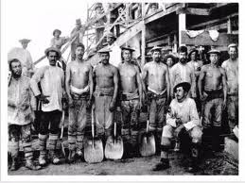
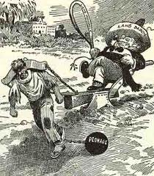
Contexto Económico Social
De La Época.
El zar tenía todo el poder político.
Existía una élite de terratenientes con todas sus tierras explotando a los campesinos.
Una burguesía industrial sumamente débil.
Pocos obreros, no agremiados.
Algunos campesinos ricos, con algo de tierras, los kulaks.
Muchos soldados, muy descontentos y sin otras posibilidades de trabajo.

Slide 21

Levantamiento De Las Masas
Primera Revolución Socialista Del Mundo 1917 : Derrocamiento Del Zar.
Conformación del Partido Bolchevique Dirigidos por Lenin
Los Denominados Soviets
Campesinos
Soldados
Obreros

Slide 22
Grupos Políticos
Posterior Al Derrocamiento Del Zar Por Temas De Organización Política Nacen:
Partido Revolucionario Bolchevique | Partido Mencheviques
Representaban a la clase obrera, campesina y a los soldados. Inspirados por Lenin. | Se aproximaban a los "ECONOMISTAS" y vinieron a ocupar su puesto en el partido
Su ideologia era el Socialismo teniendo como eje principal a la clase obrera | Eran contrarios a un partido Revolucionario combativo de tipo leninista
Formaron un nuevo periodico propio el "V Period" | Se apoderaron de la ISKRA.
Los bolcheviques ponían rumbo al desencadenamiento de la revolución, al derrocamiento del zarismo por la vía de la insurrección armada al desarrollo de la revolución hasta la victoria final | los mencheviques era el del estrangulamiento de la revolución. En vez del derrocamiento del zarismo mediante la insurrección, preconizaban su reforma y "mejoramiento"

Slide 23

Política Económica Bolchevique Con Lenin Al Mando (1930- 1934)
Después de la conquista del Poder, se llevo a millones de pequeños propietarios campesinos, a la senda del socialismo.
La clase obrera se afianzo definitivamente y comenzó a marchar por la senda de una vida próspera.
Se acabó con el paro forzoso y con la explotación del hombre por el hombre
Se crearon las condiciones necesarias para el mejoramiento ininterrumpido de la situación material y cultural de los trabajadores de la Patria socialista.

Slide 24
Resultados De La Política Económica
Lenin y Stalin

Slide 25

Instauración Del Régimen Socialista Por Mandato
Popular En U.R.S.S. 1937
Total De Electores Del Proceso | 94000000
Electores Participantes En El Proceso | 91000000
Electores Que Respaldaron Al Socialismo | 90368000
Electores Que No Respaldaron Al Socialismo | 632000

Slide 26
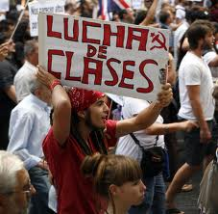
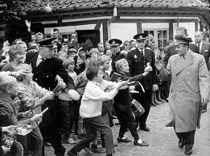
Supuestos De Karl Marx
Con La Unión Soviética
Supuesto No. 1
La "Unión de lucha por la emancipación de la clase obrera", creada por Lenin en Petersburgo en el año 1895, que desplegó una labor de agitación de masas entre los obreros y dirigió huelgas de masas.
Supuesto No. 2
Se levantaron en el País Soviético los cimientos inconmovibles de la Economía socialista: se construyó una industria pesada socialista de primera clase y una agricultura colectiva mecanizada.

Slide 27

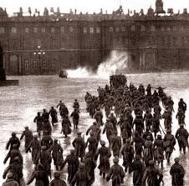
Supuestos De Karl Marx
Con La Unión Soviética
Supuesto No. 3
En los años de 1930 a 1934, el Partido bolchevique resolvió la tarea histórica más difícil de la revolución proletaria, después de la conquista del Poder: la de llevar a millones de pequeños propietarios campesinos, a la senda del socialismo.
Supuesto No. 4
En la U.R.S.S., se aplica el principio del socialismo: "De cada uno, según su capacidad, a cada uno, según su trabajo". Se garantiza a todos los ciudadanos de la U.R.S.S. el derecho al trabajo, el derecho al descanso, el derecho a la instrucción, el derecho al aseguramiento material en su vejez en caso de enfermedad o de incapacitación para el trabajo.

Slide 28
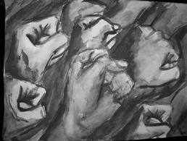
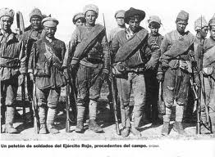
Supuestos De Karl Marx
Con La Unión Soviética
Supuesto No. 5
La Revolución soviética se distingue de todas las demás revoluciones en que, además de librar al pueblo del zarismo y del capitalismo, vino a mejorar radicalmente su situación material y cultural. En esto reside su fuerza invencible.
Supuesto No. 6
La clase obrera había dejado de ser una clase explotada, privada de los medios de producción, como lo es bajo el capitalismo. Había destruido el capitalismo, arrebatado a los capitalistas los medios de producción, para convertirlos en propiedad social. .

Slide 29
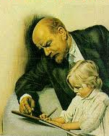

Supuestos De Karl Marx
Con La Unión Soviética
Supuesto No. 7
La mujer disfruta de derechos iguales al hombre en todos los dominios de la vida. La igualdad de derechos de todos los ciudadanos de la U.R.S.S., independientemente de su nacionalidad y raza, es ley intangible.
Supuesto No. 8
El salario real de los obreros y empleados experimentó, durante el segundo Plan quinquenal, un aumento de más de dos veces. El fondo de salarios creció de 34.000 millones, en 1933, a 81.000 millones, en 1937.

Slide 30
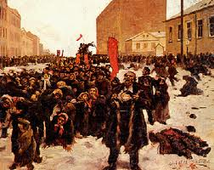
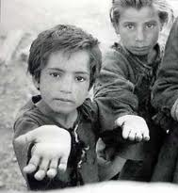
Supuestos De Karl Marx
Con La Unión Soviética
Supuesto No. 9
Las revoluciones anteriores habían fracasado siempre, porque aun dando al pueblo la libertad, no habían podido ofrecerle, al mismo tiempo, un mejoramiento sensible de su situación material.
Supuesto No. 10
En la nueva sociedad, la sociedad socialista, había desaparecido para siempre las crisis, la miseria, el paro forzoso y la ruina. Se habían creado las condiciones necesarias para una vida desahogada y culta de todos los miembros de la sociedad soviética.

Slide 31
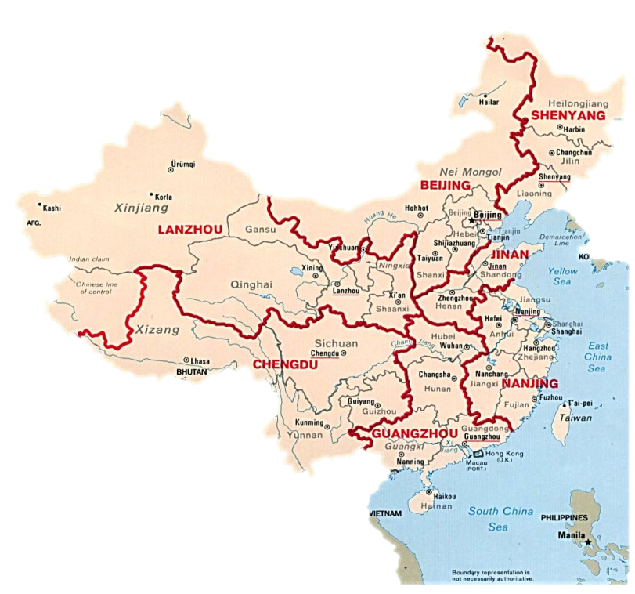
Republica Popular China
China es la mas antigua y continua civilización del mundo entero. Durante varios siglos, China estuvo en una lucha por el poder y control. A pesar de estos conflictos China siempre mantuvo un paso hacia adelante con sus inventos.

Slide 32

Dinastías de China
Sociedad Esclavista
(2100 a. C – 475 a. C)
Sociedad Feudalista (475 a. C – 1840)
Sociedad Semi-Feudal (1841 – 1911)
Época de Republicas y Guerras Civiles (1912 – 1949)

Slide 33
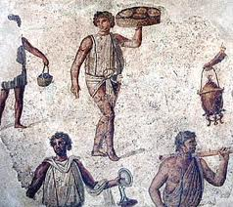
Sociedad Esclavista
1.1 Dinastía Xiá
1.2 Dinastía Shang
1.3 Dinastía Zhou del Oeste
1.4 Guerra Primavera y Otoño
Sociedad Esclavista
2.1 Reinos Combatientes
2.2 Dinastía Chin
2.3 Dinastía Huan del Oeste
2.4 Dinastía Huan del Este
2.5 Periodo de los Tres Reinos
2.6 Periodo de los Dieciséis Reinos
2.7 Dinastía Tang
2.8 Dinastía Song del Norte
2.9 Dinastía Song del sur
2.10 Dinastía Yuan
2.11 Dinastía Ming
2.12 Dinastía Quing

Slide 34
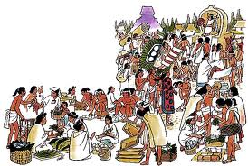
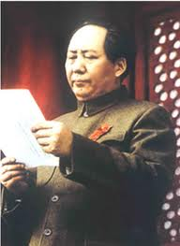
Sociedad Semi - Feudalismo
1856 - 1860 | Segunda guerra del Opio
1860 | China cae en completo fracaso por el poder del gobierno aumenta
1880 | China caída libre producción del 20% pasa al 12%
1884 | Guerra China Francia
1894 - 1895 | Guerra China Japón
1899 - 1900 | China y E.E.U.U le da una política de puertas abiertas
1990 | Guerra Bóxers
1900 - 1911 | Se fomenta y crece la educación
1 de Octubre del 1949 | República Popular China

Slide 35

Después de 1949
Desde 1990,China ha crecido en el plano económico continuamente, debido a que un 60% de la economía de China se encuentra en manos de empresas privadas
Entre 1989 y 1997 el PIB DE China de duplico de 449 a 952 miles de millones de dólares.

Slide 36
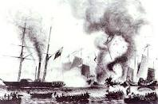
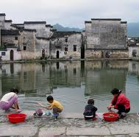
Supuestos De Karl Marx
Con China
Supuesto No. 1
En la antigua China existió el feudalismo, el cual estaba integrado por los Señores Feudales (hereditarios de Tierras), siguiendo con la clase obrera (terratenientes) y campesinos y esclavos domésticos.
Supuesto No. 2
La misión histórica del proletariado se interpreto como una doctrina sobre la liberación de los pobres de este mundo, la industria , es decir, el capital no era ya la forma sustentadora de la revolución.

Slide 37
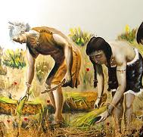
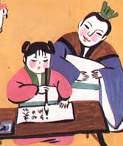
Supuestos De Karl Marx
Con China
Supuesto No. 3
A principios de China la agricultura, era el único mercado explorado, en donde fuerza laboral no tenia mas opción que trabajar en dicho mercado, aun conociendo que no eran bien tratados.
Supuesto No. 4
En 1949, cuando se estableció la Nueva China, un 80% de la población era analfabeta y la tasa de inscripción en la escuela primaria era inferior al 20%. Hoy día, en virtud de los constantes esfuerzos del gobierno, esta cifra se eleva a un 99%

Slide 38

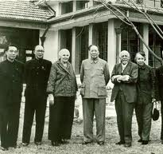
Supuestos De Karl Marx
Con China
Supuesto No. 5
Al surgir el partido comunista los campesinos entraron en una etapa de beneficios, con la reforma agraria en la que se redistribuyen las tierras y los bienes confiscados, tratando de inculcarles la cooperación entre los campesinos, lo que dio el primer paso hacia una sociedad socialista.
Supuesto No. 6
China existieron los terratenientes a quienes se les debía pagar, cuyo pago provenía de los campesinos, quienes no solo tenían que pagar a los terratenientes sino también al Estado, altísimos impuestos.

Slide 39
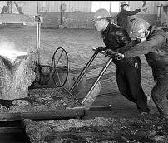

Supuestos De Karl Marx
Con China
Supuesto No. 7
El capitalismo vivido en el antiguo imperio Chino estaba dirigido por una burocracia semejante a la clásica, que se ocupaba de todos los ámbitos de la vida, monopolizaba todo para el estado, todas las medidas fueron impuestas a la fuerza, instaló soldados campesinos en la fronteras, restableció la forma de la responsabilidad colectiva.
Supuesto No. 8
La acelerada creciente producción desde 1950 de China ha garantizado a los habitantes una prosperidad de rápido crecimiento. Durante el periodo 1952-1978, la prosperidad por habitante aumentó una media del 2,2% al año

Slide 40
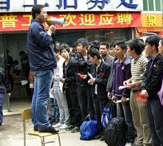
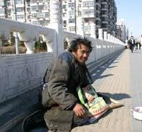
Supuestos De Karl Marx
Con China
Supuesto No. 9
Grandes industrias llegaron al país, pero el salario fue cada vez menor debido a que estas nuevas industrias eran pertenecientes a los países con los que China había tenido conflictos .
Supuesto No. 10
El Partido Comunista se preocupa por los agricultores y decide aplicar la socialización de la agricultura mediante equipos de ayuda mutua, es decir la cooperación entre los mismos agricultores. Pero esto no fue una idea que a todos les agrado, y los campesinos ricos se niegan y comienzan a matar el ganado.

Slide 41
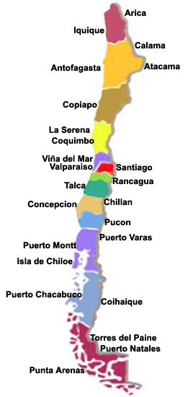
Republica de Chile
La economía chilena presentaba en el año1960, un conjunto de rasgos comunes de las economías latinoamericanas, aunque se encontraba en un nivel superior al promedio. Su población se aproximaba a los 10 millones de habitantes; y su producto per cápita, a los 700 dólares

Slide 42

Rasgos Característicos
La concentración económica y de la propiedad en Chile dejaba en pocas manos para los años de 1965 el control de los centros estratégicos de decisión a los 700 dólares
El problema de la economía chilena era la concentración del ingreso.

Slide 43
Rasgos Característicos
(1959 – 1954) El gobierno de Alessandri siguió una política de apoyo al sector privado beneficiando principalmente a los empleadores
(1965 – 1970) El gobierno de Frei busco sustentase en estratos medios y consiguió una redistribución en favor de los empleado
Años | 1960 | 1964 | 1970
Empleadores | 27.1% | 36.1% | 33.0%
Trabajadores por Cuenta propia | 21.2% | 17.1% | 12.4%
Empleados | 29.5% | 26.5% | 34.2%
Obreros | 22.2% | 20.3% | 20.4%
Total | 100.0% | 100.0% | 100.0%

Slide 44
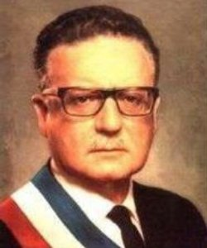
Gobierno de Salvador Allende
Allende estaba en directa relación con la búsqueda de un socialismo por la vía legal
Rápidamente controlo la economía, nacionalizo la gran minería del cobre y con resquicios legales
La reforma agraria se aceleró. Luego de un inicio auspicios, el gobierno perdió el control de la emisión y la inflación supero la barrera del 300
El país vivió un estado de agitación permanente de 1970, con lo cual la producción disminuyo.

Slide 45
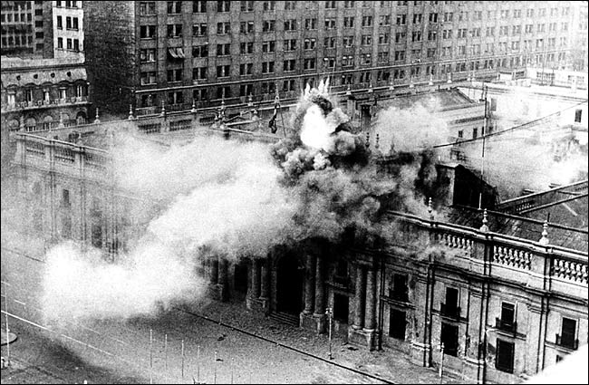
Año Critico 1973
El 11 de septiembre de 1973, el gobierno constitucional del presidente Salvador Allende es derrocado por un golpe de estado, dirigido por una junta militar del ejército, la marina, la fuerza aérea y los carabineros de chile.

Slide 46
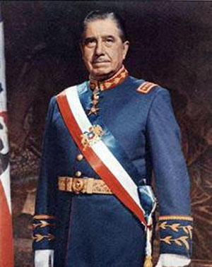
Gobierno de Pinochet
Represión en el interior de las Fuerzas Armadas y Carabineros, en contra de tropas y oficiales que se negaron a obedecer a los mandos golpistas
Clausura de medios de comunicación no afines
Negación de salvoconductos para salir del país.

Slide 47

Chile Socialista
Negación de salvoconductos para salir del país.
Clausura de medios de comunicación no afines

Slide 48
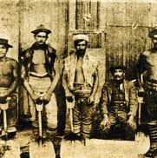
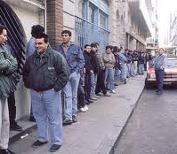
Supuestos De Karl Marx
Con Chile
Supuesto No. 1
Para paliar la gran cesantía se crearon los puestos temporales municipalizados de trabajo llamados Programas de Empleo, donde desde obreros a ingenieros, arquitectos y técnicos hacían labores en plazas o limpiando calles con un mínimo sueldo de supervivencia.
Supuesto No. 2
Luego de sufrir tantos cambios en su política, las personas quedaron desempleadas y con pocas posibilidades de trabajar de esta manera el índice de desempleo fue en aumento luego de creado el programa de trabajo.

Slide 49
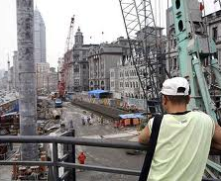
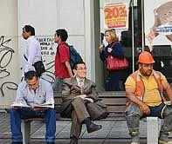
Supuestos De Karl Marx
Con Chile
Supuesto No. 3
Ello fue particularmente significativo durante los primeros años de la dictadura cuando, fundamentalmente la apertura de la economía al exterior afecto en forma apreciable a una parte de las industrias.
Supuesto No. 4
Tenía un control absoluto sobre lo que sucedía en el país y los ciudadanos eran sufrían las consecuencias de ello, viviendo épocas de extremada carencia, de desempleo..

Slide 50
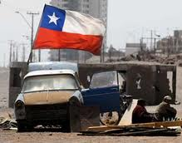

Supuestos De Karl Marx
Con Chile
Supuesto No. 5
Desde el periodo de Allende hasta la dictadura de Pinochet, de esta manera vemos como con el aumento de la pobreza, y con las reformas en el código de trabajo con la cantidad de personas subempleadas como aumenta en progresivamente dicho índice.
Supuesto No. 6
Lo que normalmente pasa, luego de un tomar ventaja de estas condiciones por parte del sector privado, dicha ganancia se la repartían de manera equitativa entre los demás accionistas o protagonistas de dicha rama o empresa de la que forman parte

Slide 51


Supuestos De Karl Marx
Con Chile
Supuesto No. 7
El descontento social hizo que las personas se organizaran en algunas ciudades principales, pero en focos pequeños, estos fueron reprimidos, como consecuencia se produjeron más manifestaciones en contra del gobierno pero organizadas por la agrupación Poder Femenino.
Supuesto No. 8
En el momento en que los Chicagos Boys empezaron a tomar decisiones en la política económica influenciadas por Friedman, con la idea de descentralizar la economía se dieron grandes cambios en la economía Chilena, ya que tenían el apoyo de Estados Unidos

Slide 52
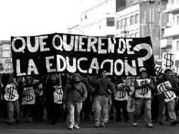

Supuestos De Karl Marx
Con Chile
Supuesto No. 9
Los efectos de aplicar las políticas económicas, Chile va mejorando y se va abriendo camino para superar dicha crisis, es decir va acumulando capital y los salarios conforme disminuye la tasa de inflación van mejorando.
Supuesto No. 10
Como sabemos por la investigación antes realizada, una vez estatizada varias empresas se dieron grandes monopolios dentro de Chile, de esta manera la línea de pobreza fue creciendo, luego de que el periodo presidencial de Pinochet culminara

Slide 53
Conclusiones
Las políticas económicas impartidas en los diferentes países y en la ex URSS, podemos concluir que se cumplen cada uno de los supuestos de Karl Marx, para la instauración de un régimen socialista en las mismas. Rechazando así la hipótesis nula planteada en capítulos anteriores, y aceptando la alternativa.

Slide 54


GRACIAS POR SU ATENCIÓN

